Slide 1
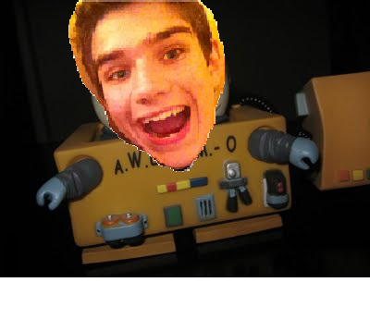
CHAP
Clean House After Party
Asjer de Haas
David Diks
Nick Raeven
Rico Otto
Sander Schröder

Slide 2
Probleem
Bier flessen opruimen (wedstrijd)
  Aansturing wielen (pathfinding)
  Flessen vinden
  Flessen oppakken
  Krat inruimen

Slide 3
Info
Wedstrijd eisen
  Autonoom
  Afmetingen CHAP
  Wedstrijdgebied
  Tijdlimiet
Ontwerp ideeën
  Lopende band
  Vision/Kinect
  Omniwheels

Slide 4
Voorlopig Ontwerp
David in robotpak

